Slide 1


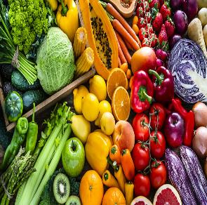
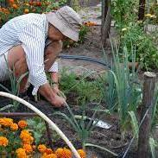
Voeding en beweging tijdens en na behandeling voor kanker
Prof. dr. ir. Ellen Kampman
Oncologische nazorg
Eerstelijns Samenwerking Veenendaal 8 juni 2021

Slide 2




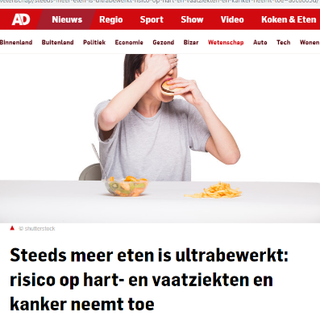

Voeding en kanker: Wat is nu een feit en wat is een fabel?

Slide 3









Voeding en kanker ‘superbooks’

Slide 4

De vragen op voedingenkankerinfo.nl
Kankerstoffen in onze voeding?
Kan ik beter geen suiker eten?
Is zuivel gevaarlijk?
Kan ik sojaproducten gebruiken?
Beter voedingssupplementen?
Helpt geelwortel?
Helpt het Moerman dieet?
Kunnen abrikozen-pitten helpen?
Zijn biologische producten beter?
Is wietolie goed?
Wat helpt bij diarree of obstipatie?

Slide 5
Focus presentatie
Voeding en beweging tijdens en na behandeling
Wat is wetenschappelijk bewezen?
Wat doen we aan onderzoek in deze regio?
Wat kunnen we in de eerste lijn doen om prognose en kwaliteit van leven te verbeteren?

Slide 6


De kankerpatient bestaat niet:
>100 soorten kanker, stadia, therapie, prognose
Curatieve behandeling
Palliatief traject

Slide 7
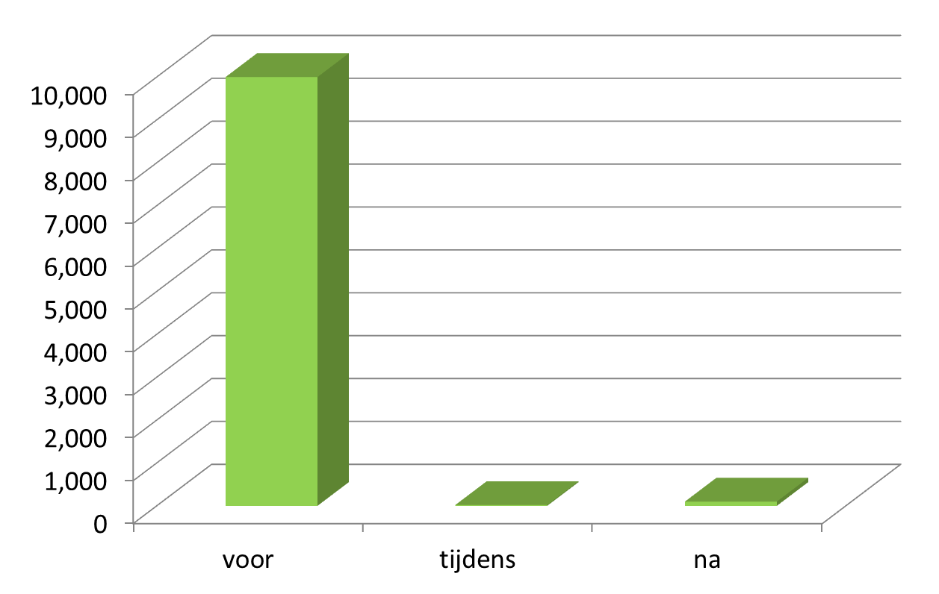
Wetenschappelijk onderzoek naar voeding, beweging & kanker

Slide 8

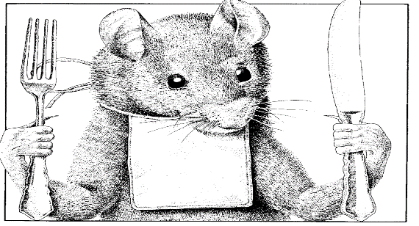

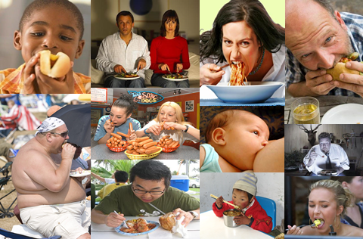
Wetenschappelijk onderzoek naar Voeding en Kanker

Slide 9
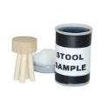





COLON: prospectieve studie bij darmkanker in de regio
diagnose 2 jaar 5 jaar
~ 2.500 mensen met colorectaal kanker
effectiviteit therapie
kwaliteit van leven
co-morbiditeiten
recurrence
overleving

Slide 10


Een (type) studie is nooit genoeg!
Meta-analyses

Slide 11
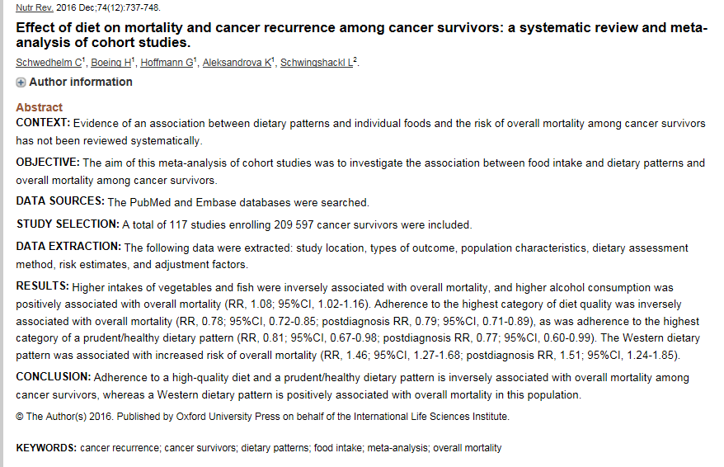
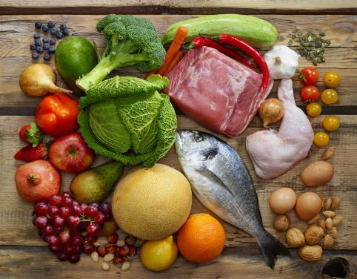
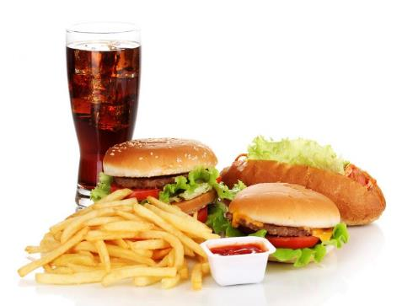
Feit: gezonde voeding verlaagt het risico op sterfte na kanker
117 prospectieve cohort studies
~210.000 mensen die kanker hebben gehad

Slide 12
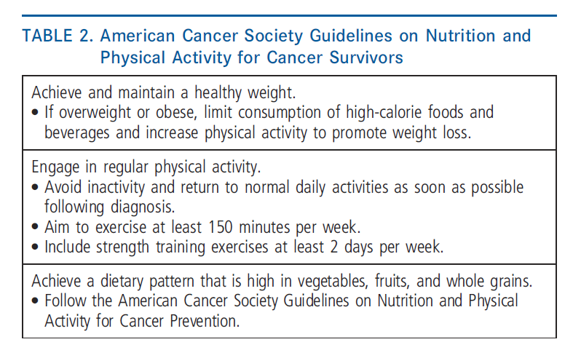
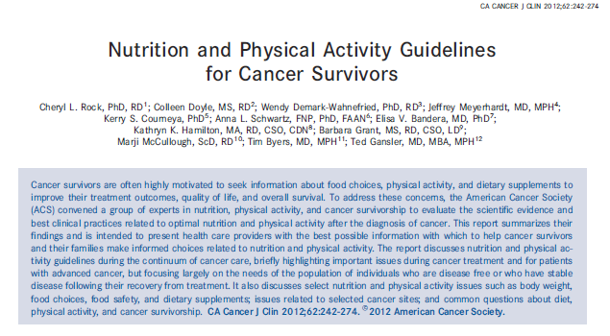
Leefstijl adviezen na diagnose American Cancer Society 2012
Verkrijg en behoud een gezond lichaamsgewicht
Beweeg regelmatig zsm na diagnose, 150 min per week, inclusief tenminste 2x krachttraining
Volg de richtlijnen voor kankerpreventie

Slide 13
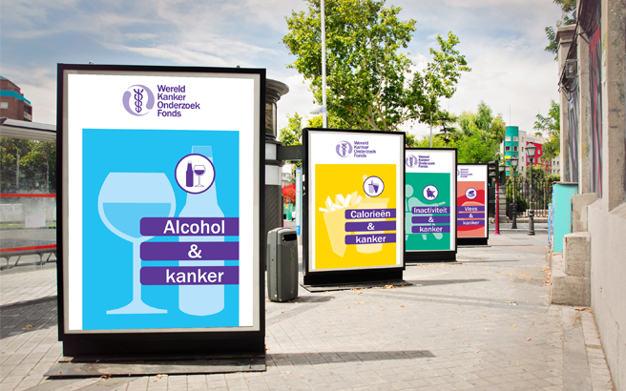
Kanker preventie richtlijnen

Slide 14


Systematisch literatuur onderzoek en meta-analyse
15.000 observationele studies
kankerrisico
17 soorten kanker
dier- en in vitro studies
vertaling naar richtlijnen
constant update
http://www.wcrf.org/

Slide 15




Wie blijft in beeld?
Normaal gewicht: BMI < 25, weinig vet op de buik
Beweeg 30 minuten per dag of meer (5x/week)
Vlees: minder dan 5x per week varkens/rundvlees (incl. vleeswaren)
Fruit: 2x per dag of meer
Groenten: 2 groentenlepels per dag of meer
Alcohol: geen
Voedingssupplementen om kanker te voorkomen: nee

Slide 16
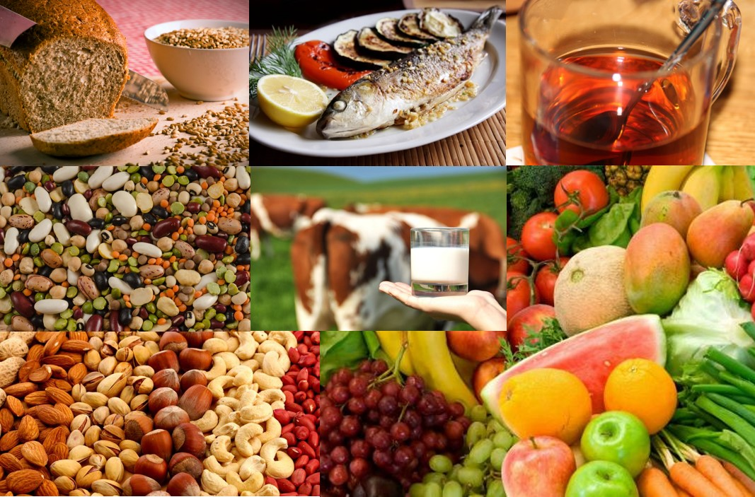


Richtlijnen Goede Voeding 2015

Slide 17
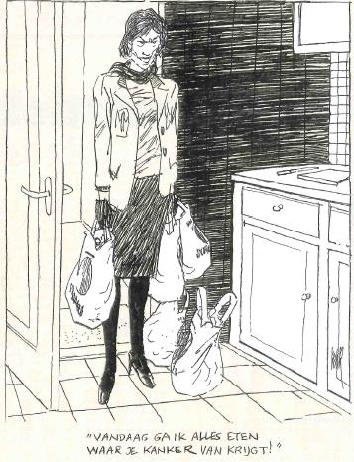
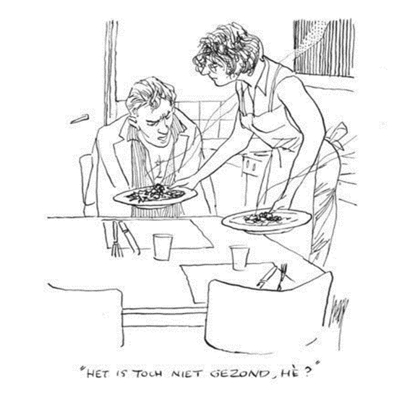
Wie volgt de richtlijnen?

Slide 18


Slide 19
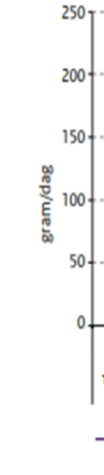
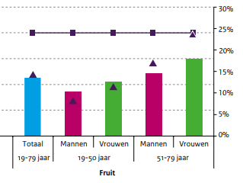

Fruitconsumptie VCP 2012-2014

Slide 20


Slide 21
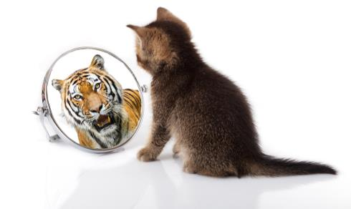
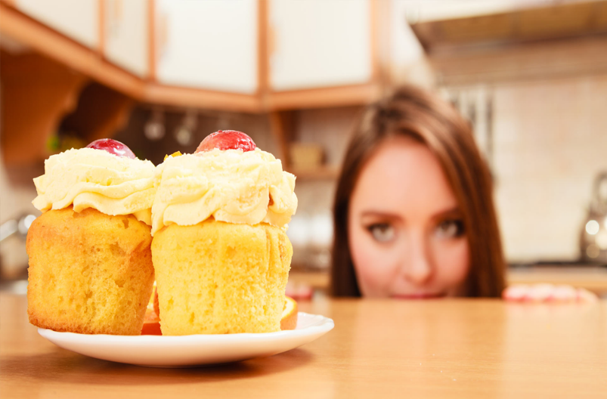
Gezond leven is niet gemakkelijk

Slide 22
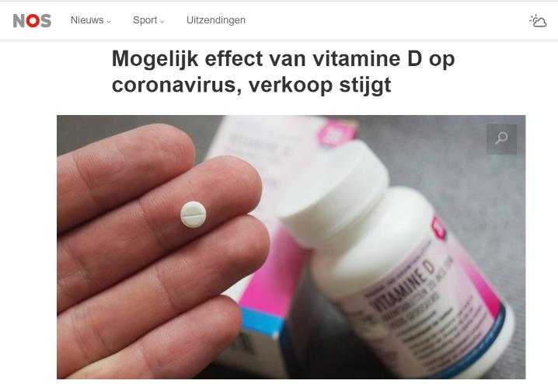
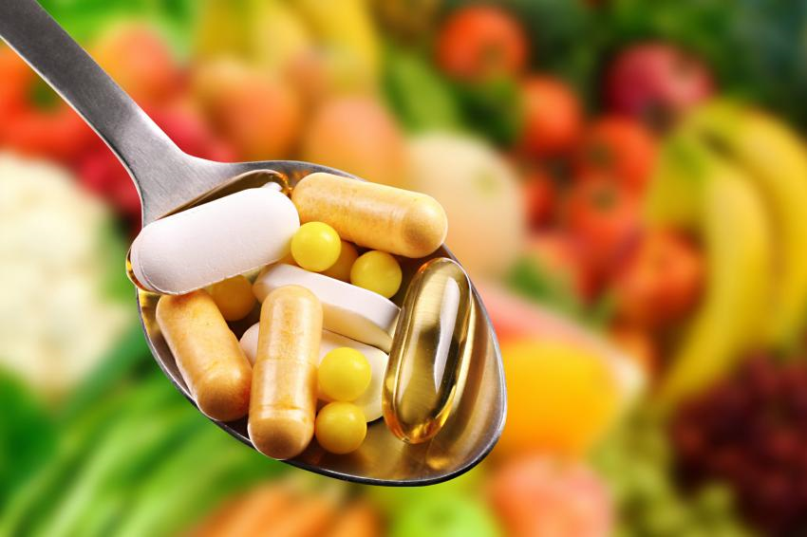
Niet houden aan de richtlijnen, dan maar supplementen...?

Slide 23
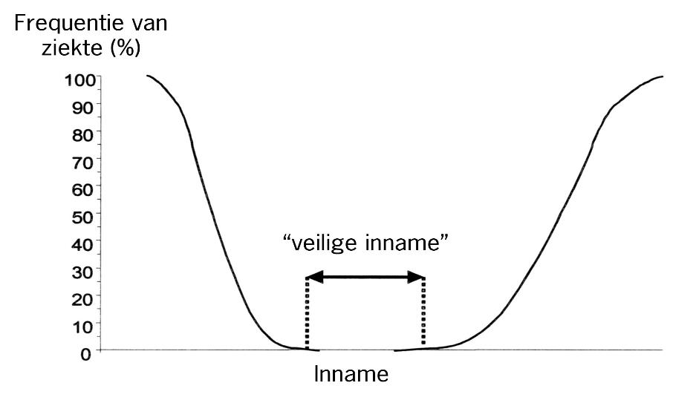
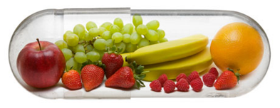
Overal waar ‘te’ voor staat...
Te weinig
Te veel

Slide 24

Niet houden aan de richtlijnen, dan maar supplementen?
Alleen bij tekorten
en alleen in overleg met de behandelend arts

Slide 25


Tekorten? NutriProfiel in deze regio
Richtlijnen Goede Voeding?
Voedingsadvies
Supplement advies
https://www.nutriprofiel.nl/

Slide 26


Tekorten aan voedingsstoffen: vitamine D
Aanbeveling van de Gezondheidsraad: 10-20 µg/dag

Slide 27
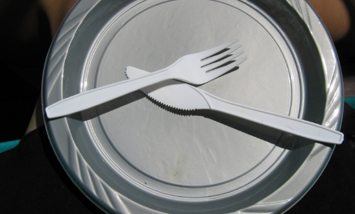
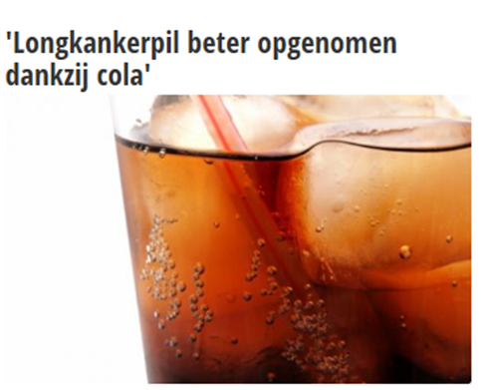

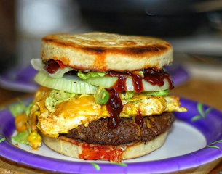
Voeding tijdens therapie?
Vasten?

Slide 28
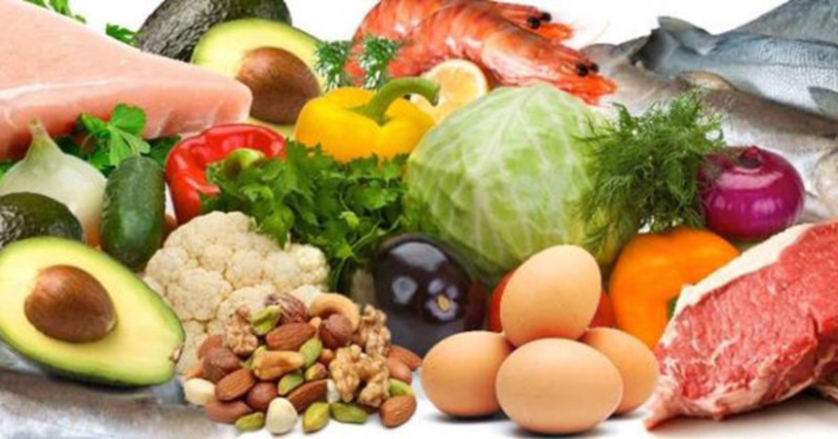
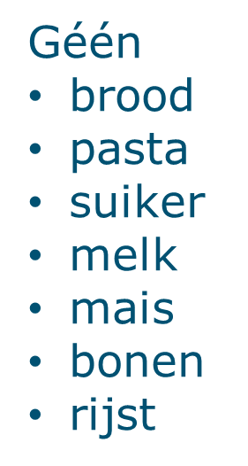
Feit of fabel: ketogene dieet is gunstig bij kanker
Feit
Fabel

Slide 29
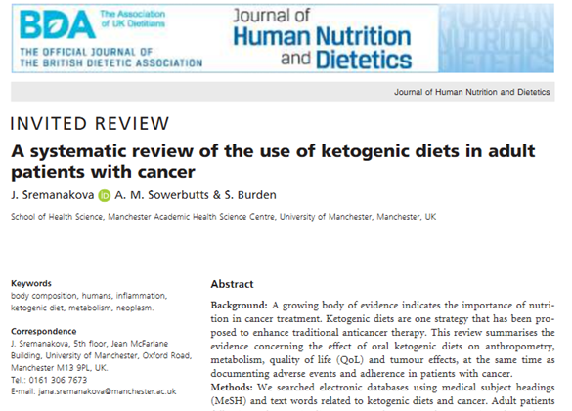
Ketogeen dieet?
11 studies met 102 deelnemers (34–87 jaar)
Geen hard bewijs
Kwaliteit studies niet hoog genoeg
Deelnemers houden zich niet aan het dieet

Slide 30
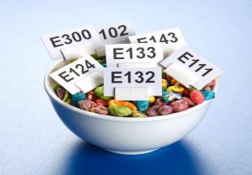


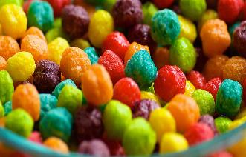
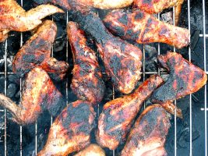
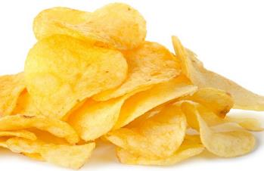
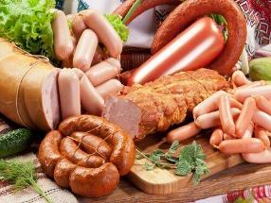
Kankerverwekkende stoffen in onze voeding?

Slide 31
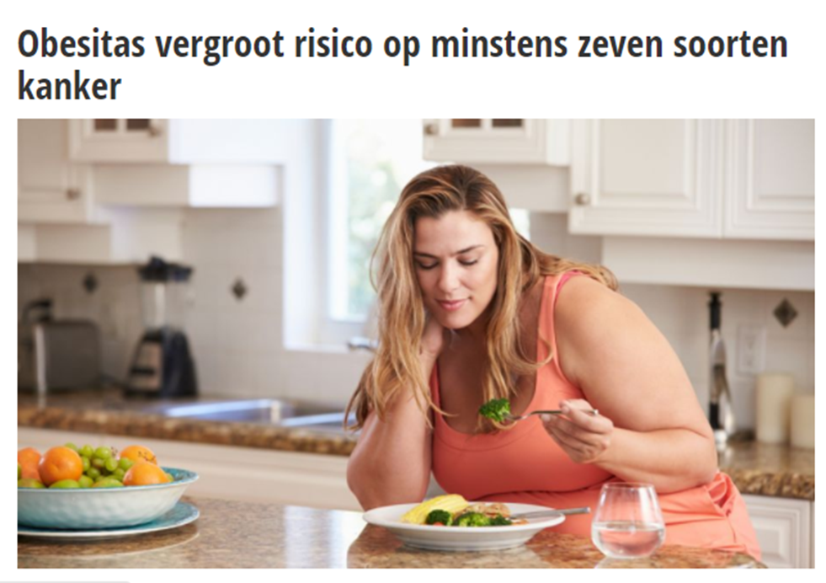
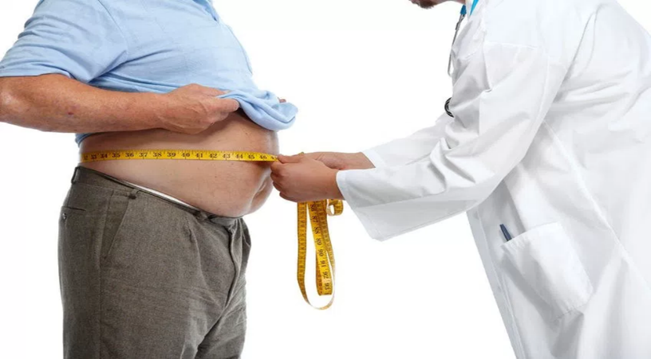

12!!
Fabel

Slide 32
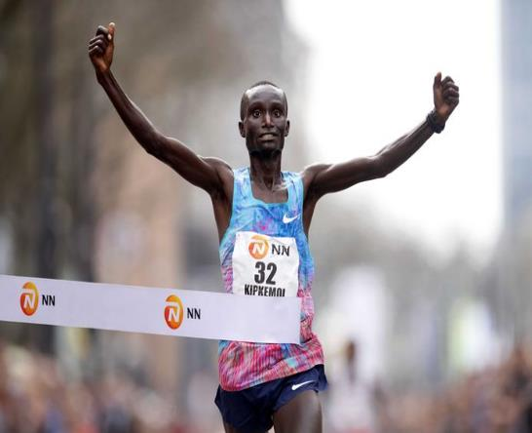
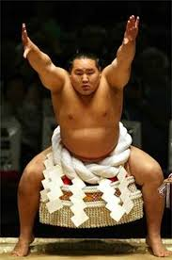
Lichaamssamenstelling belangrijk ook tijdens en na therapie

Slide 33
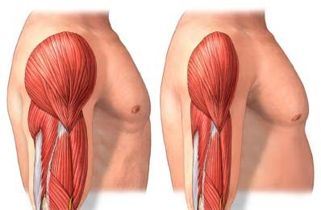
Afname van spiermassa door ziekte en behandeling
Inflammatie
Metabole ontregeling
Eiwitafbraak
Verlies van spiermassa/spierkracht bij gelijkblijvende of toename van vetmassa

Slide 34
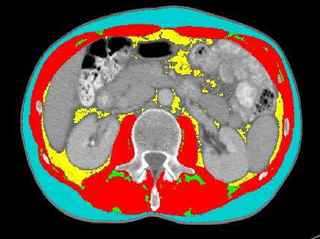
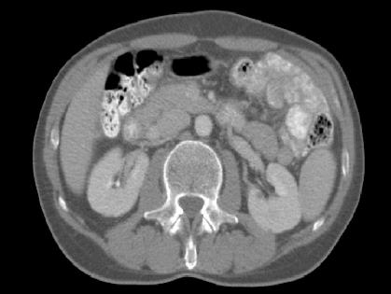
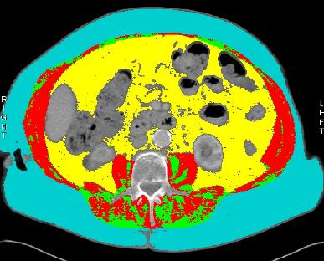
Afname spier, toename vet tijdens en na behandeling
→ Spier
→ Vet in de spier
→ Onderhuids vet
→ Visceraal vet

Slide 35

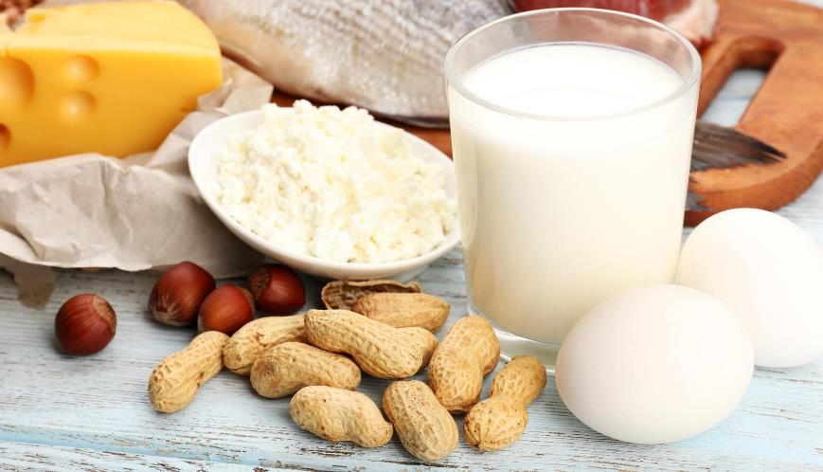
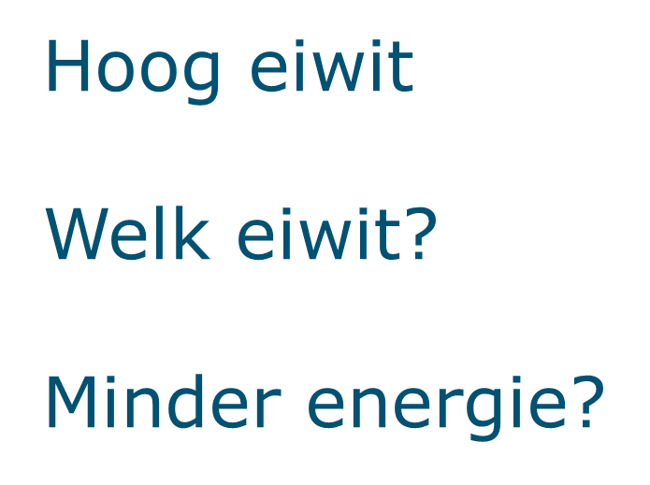


Eiwitrijk maar niet energierijk
> 50% overgewicht bij diagnose

Slide 36
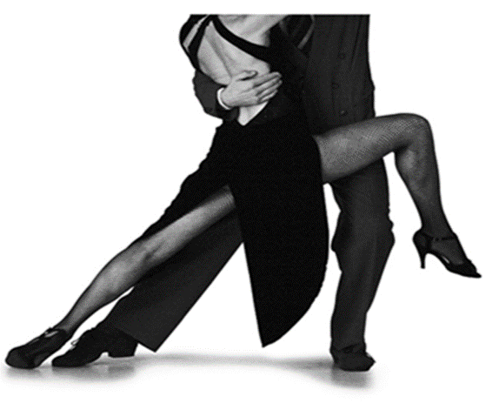
It takes two to tango
Voldoende & goede beweging
Gezonde voeding

Slide 37
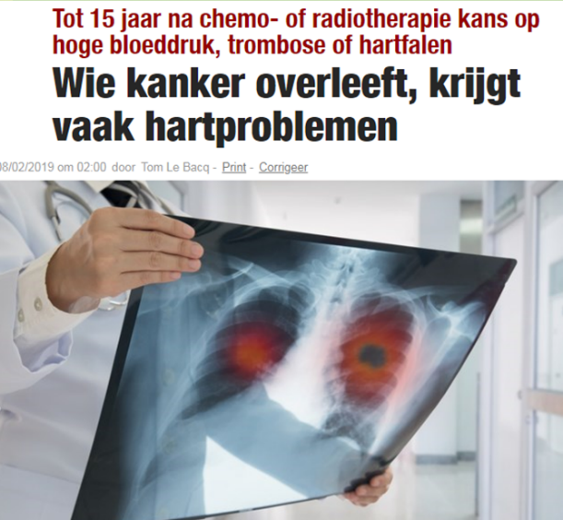
Na curatieve behandeling
én hogere kans op diabetes
én ongunstige verandering in spier & vetmassa
én allerlei mentale en fysieke klachten

Slide 38

Klachten na kanker
Moe
Concentratieproblemen
Pijn
Depressiviteit
Stress
Angst
Slecht slapen
Geen zin om te eten
Krachtverlies
Afvallen of aankomen
ongezondere voedingsgewoonten
&
minder beweging

Slide 39
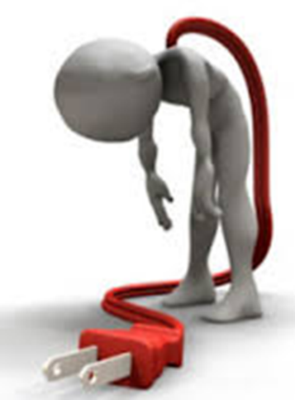

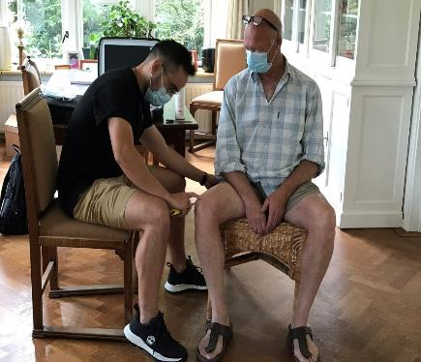
In de regio: leefstijlinterventie tegen vermoeidheid na colorectaal kanker: SoFiT
1 op de 3 ernstig vermoeid na colorectaal kanker
COLON studie: minder vermoeidheid bij gezonder eten, meer bewegen en minder vet in de spier (van Baar H et al. J Cancer Surviv 2020)
SOFIT: gerandomiseerde, gecontroleerde interventie na operatie
6 maanden gepersonaliseerde coaching op richtlijnen voor kankerpreventie , gedragsverandering centraal
Vet in de spier, fitheid, etc thuis gemeten

Slide 40

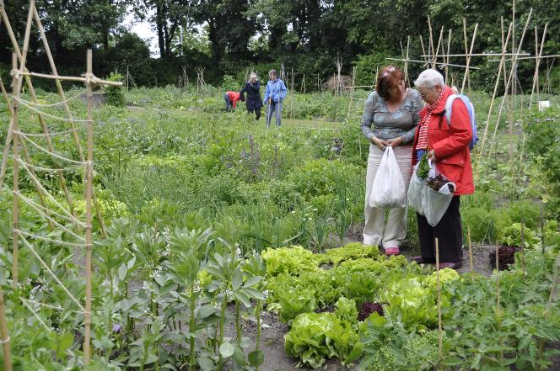
Kijk naar de persoon: op maat bewegen en gezond eten..

Slide 41




In de regio: Toon Tuin Ede

Slide 42

Ondervoeding: lagere respons op therapie, lagere overleving
Gevorderd stadium
Specifieke tumoren:
  Pancreas
  Maag
  Slokdarm
  Ovarium
  Long
  Lever
  Hoofd-hals

Slide 43


Bij afvallen of aankomen: raadpleeg een diëtist

Slide 44

Eerste lijn heeft centrale rol bij gezond eten en bewegen
Hoe doe je het zelf?
Veranderen is niet eenvoudig
Passend bij de persoon
Omgeving meenemen
Simpele boodschap
Kleine stapjes, niet alles tegelijk
Kracht van het herhalen

Slide 45


In de regio: Regio Deal Food Valley

Slide 46

XtraFit evaluatie binnen Regio Deal Food Valley
Darmlevercentrum, Ziekenhuis Gelderse Vallei
Voor en na operatie colorectaal kanker
Persoonlijk advies
Begeleiding fysiotherapeut & diëtist tijdens behandeling
Na behandeling naar gespecialiseerd netwerk 1e lijn
Mirjam Holverda
Linda van de Worp-Kalter

Slide 47




Maak het bespreekbaar!
Voedingenkankerinfo.nl
Ook voor professionals

Slide 48

Massive online open courses (MOOCs)
https://www.mooc-list.com/course/nutrition-and-cancer-edx

Slide 49



























SoFit team:
Dr. Renate Winkels
Ir. Koen Manusama
Ir. Judith Ten Have
Dr. Laura Winkens
en ir. Harm van Baar

